Slide 1
COMPORTAMIENTO DEL PRECIO DE PRODUCTOS AGRÍCOLAS.
Javier David Landazabal landazabal-2151482
Oscar Andrés Corzo Gómez-2160041
Jose Nelson Amaris Ortiz-2160028
Simulación Digital-D1

Slide 2
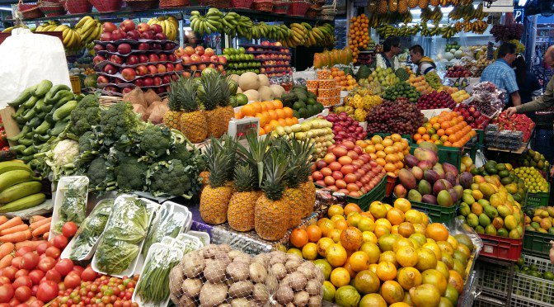
PROBLEMA
Se busco en el entorno un problema o temática en la cual se pueda aplicar la simulación digital mediante diversos métodos.
Se determinó la venta de productos agrícolas y su comportamiento en el mercado y la variación de precios para tener una estimación de su viabilidad para compras futuras.

Slide 3
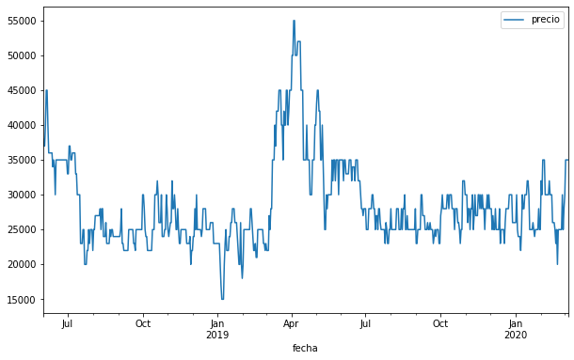
TRATAMIENTO
Se elaboró un dataSet en base a datos obtenidos de los históricos de precios de diversos productos de la central de abastos de bucaramanga CentroAbastos
Producto: Mora Castilla.
fecha: 01/06/2018 hasta 05/03/2020.
precio: precio venta por arroba.

Slide 4
APLICACIÓN DE MÉTODOS
A continuación se aplican los siguientes métodos para predecir u observar el comportamiento del precio de venta de la mora.
Cadena de Markov.
Series de tiempo.
ARIMA.
Métodos de Suavizado.
Monte Carlo.

Slide 5
Cadena de Markov
En base a la variación de los precios se sacaron sus probabilidades:
Mantuvo su precio 53.1 %.
Subió de precio 22.98 %.
Bajo de precio 23.91 %

Slide 6
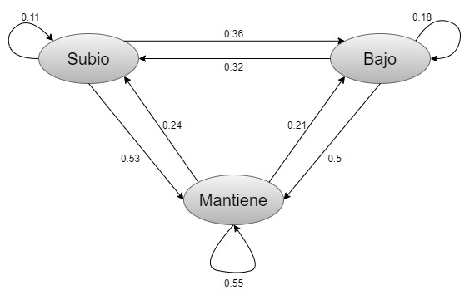
y en base a su histórico se elaboró el grafo para las probabilidades de transición de un estado al otro

Slide 7
Matriz de transición
 | subir | mantener | bajar
subir | 0.11486486, | 0.52702703, | 0.35810811
mantener | 0.23753666, | 0.5483871 | 0.21407625
bajar | 0.32467532 | 0.5 | 0.17532468

Slide 8
Matriz estacionaria resultante:
Subir | Mantener | Bajar
0.2300536 | 0.53195755 | 0.23798885

Slide 9
Estimaciones

Slide 10
Series de tiempo
Queremos ver el comportamiento del precio en la venta en este ejemplo de la Mora Castilla, para esto debemos saber si nuestro datos forman una serie estacionaria, para ello aplicaremos la prueba de Dickey-Fuller.

Slide 11
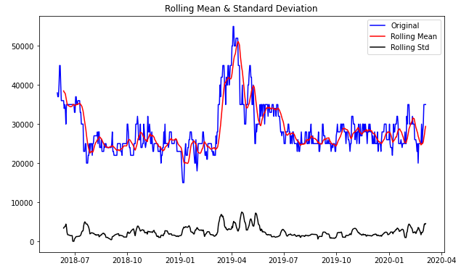
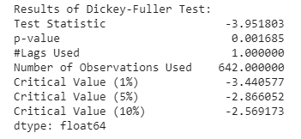
Prueba de Estacionariedad
99% de seguridad de que la serie de tiempo es estacionaria.

Slide 12
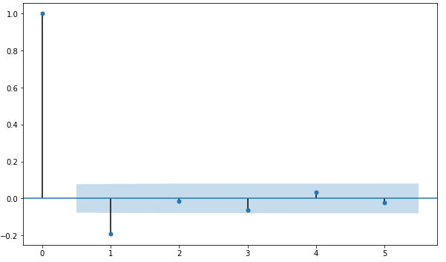
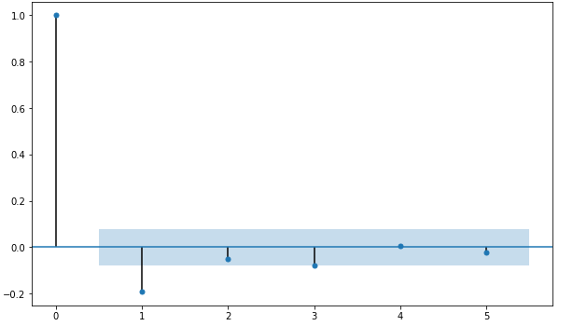
Método ARIMA
PACF
AR + I + MA
(p, d, q)
ACF

Slide 13
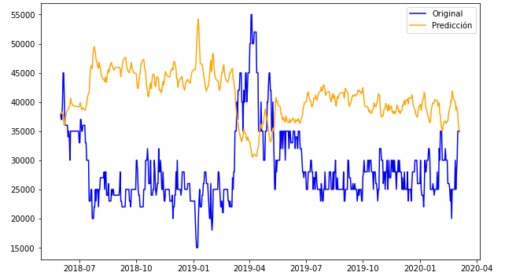
Resultados de Predicción

Slide 14
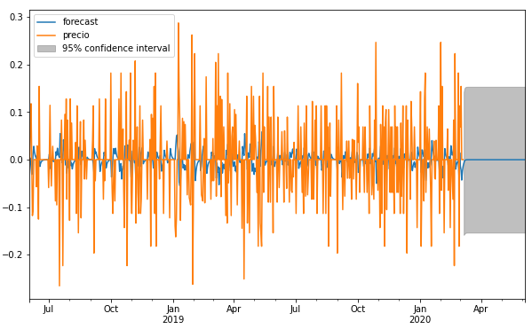
Pronóstico

Slide 15
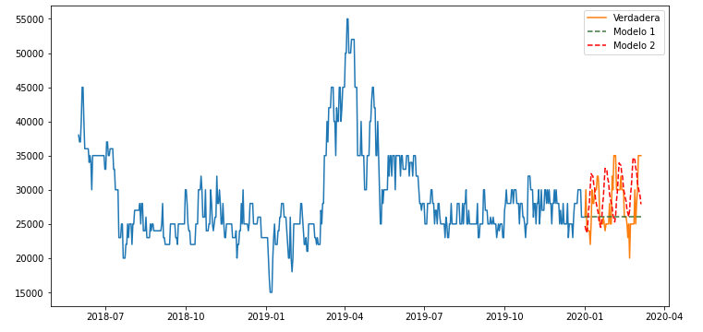
Métodos de Suavizado
train: 90%
test: 10%

Slide 16
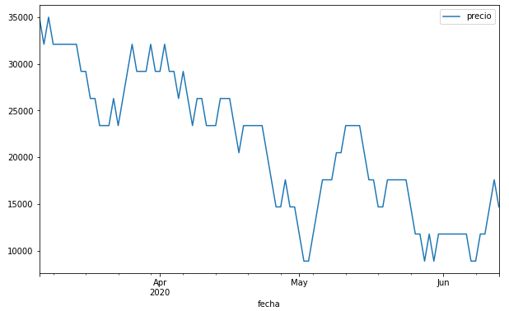
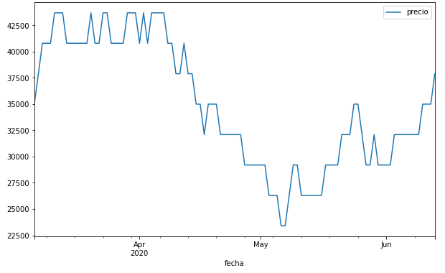
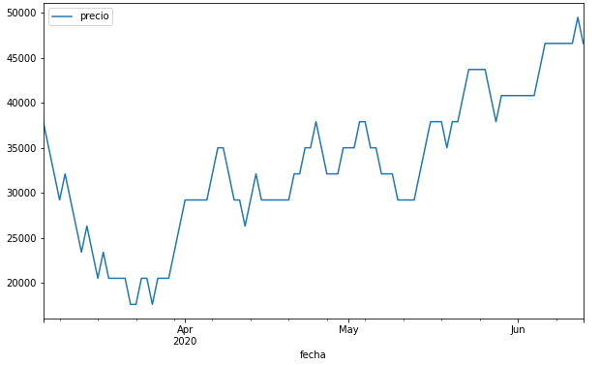
Monte Carlo
Predicción de 200 días

Slide 17
CONCLUSIONES
A partir del análisis de los datos la mora castilla evidenciamos que este proyecto tiene buen potencial para resolver el problema propuesto, las cadenas de Markov son buena herramienta para predecir el comportamiento del precio con el limitante de los pocos datos que tenemos. En la parte de predecir el valor aproximado que puede tener el producto en estudio, el método de Monte Carlo da mejores resultados que los de Series de Tiempo, lo cual puede cambiar al disminuir la incidencia del limitante ya mencionado. Este procedimiento puede ser extendido para mas productos asi presenten o no una gran variabilidad en sus precios.

Slide 18
Referencias:
https://www.centroabastos.com/index.php/es/historico-de-precios?showall=1&limitstart=

